Slide 1
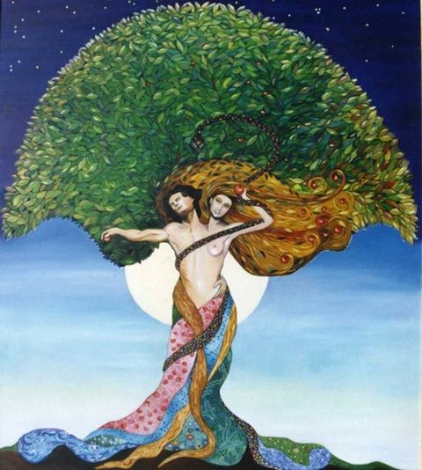
“What is more important than love?”
Attaccamento e stili romantici
Alessandra Fermani
Università degli studi di Macerata alessandra.fermani@unimc.it 8 marzo 2023

Slide 2
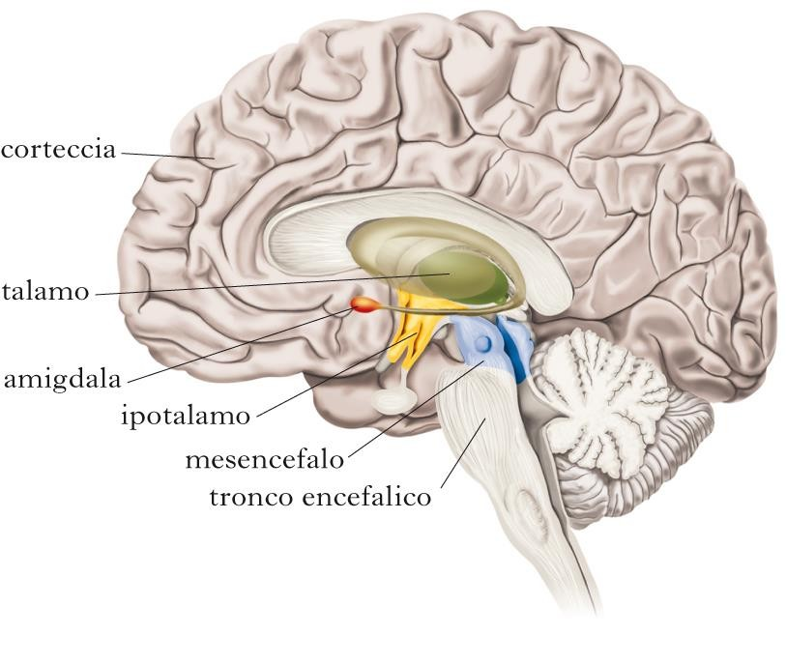
Il cervello …il luogo delle emozioni e dei processi decisionali
9

Slide 3
Emozioni e processi decisionali
Marcatore somatico
Dinanzi a un campo di possibili decisioni, l'esito negativo relativo ad una di esse produrrà una sensazione spiacevole, somatica, che contrassegnerà un'immagine: il marcatore somatico. La teoria di Damasio stabilisce che ruolo del marcatore somatico sia quello di forzare l'attenzione sull'esito negativo al quale può condurre una certa azione, agendo come un segnale automatico d'allarme e restringendo notevolmente la gamma di scelte possibili. I marcatori somatici renderebbero così più efficiente e preciso il processo di decisione, al contrario la loro assenza ne ridurrà tali caratteristiche. Dovrebbe risultare così evidente l'associazione tra processi cosiddetti cognitivi e processi chiamati emotivi
Descartes' Error: Emotion, Reason, and the Human Brain.
Damasio contrasta la drastica separazione tra emozione e intelletto introdotta da Cartesio.
Senza sentimenti di fondo sarebbe il nucleo stesso della rappresentazione del sé ad essere infranto.
10

Slide 4
L’esperienza traumatica sembra far funzionare meno un’area cerebrale (ad esempio non permettendo il blocco di emozioni come la paura) e l’ippocampo ha un’influenza sulla memoria (i traumatizzati hanno vivo il ricordo del passato ma non di eventi recenti, Brenner 2016). Il volume si riduce: sono intrappolati nel passato.
Le emozioni hanno effetti che durano a lungo e rendono memorabili alcuni eventi come il primo amore. Le esperienze emotive caratterizzano la nostra vita, azioni, identità, fanno di noi ciò che siamo. Per Damasio se le elimini, cancelli anche i valori.
La logica non aiuta nei processi in cui c’è molta incertezza quindi sulla base dei marcatori somatici faccio le mie scelte (es. la sudorazione c’è sempre, prima e dopo aver reso una decisione e questo dimostra che le emozioni/i marker sono sempre attive e determinano un comportamento). Le sensazioni ci motivano, sono un impeto che ci spinge all’azione.

Slide 5
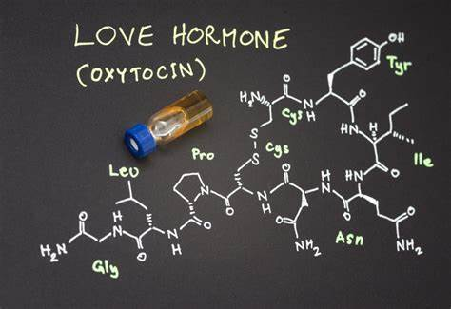
Come misuriamo ciò che non riusciamo nemmeno a descrivere? Da dove viene la sensazione dell’amore?
Rebecca Turner, dell’Università della California, ha dimostrato che ci sono nelle aree del controllo delle emozioni una maggiore produzione di ossitocina nelle donne se stanno parlando di amore, mentre diminuisce se stanno parlando di cose tristi.
La biochimica però non ha dimostrato che attivando certe sostanze come l’ossitocina con un’anfetamina che stimoli il sistema limbico non si prova amore. L’interpretazione personale conta più e quindi altri processi cerebrali sono alla base del sentimento l’ossitocina è solo una conseguenza.
Dobbiamo allora cercare nei modelli di attività del cervello le origini dell’attivazione del picco emotivo che segue lo stato neutro /passivo
La teoria per ora maggiormente seguita è che siano i circuiti neurali che si accendono e quindi le configurazioni di neuroni che dobbiamo comprendere per raggiungere la natura delle emozioni.

Slide 6
Nella nostra cultura è diffusa l’idea che le donne siano più emotive degli uomini e avrebbero maggiore capacità di espressione e comunicazione dei sentimenti, ecco perché certi lavori sarebbero più o meno adatti alle donne (Briton, Hall, 1995)
Le donne accettano tale stereotipo e lo avvalorano nella profezia che si autoavvera.
Lo stereotipo però è generale e per questo talvolta fallace perché scarta variabili di personalità, cultura e contesto e dà alle emozioni natura biologica.
Il rifiuto di certi copioni (display rules) può avere conseguenze come il rifiuto sociale e la riduzione di attrattività nei confronti dell’altro sesso (è una donna poco femminile). Per questo gli individui imparano a mettersi una maschera e inibire o controllare certe emozioni per adeguarle alla desiderabilità sociale. Le donne nella nostra cultura sono più libere degli uomini di esprimere emozioni (restrictive emotionality, Jansz, 2000).
Gli uomini dovrebbero evitare sentimenti caldi/intensi o che sottolineino dipendenza come può avvenire nel provare amore. Collera e disprezzo sarebbero emozioni da uomini, ansia e depressione (legata agli estrogeni) da donne.

Slide 7
Buss e coll, 1992 evoluzionismo
Gli uomini sarebbero più gelosi delle donne perché l’infedeltà sessuale della partner renderebbe incerta la paternità mentre le donne sarebbero più gelose dell’infedeltà emotiva perché determinerebbe una perdita di risorse per la prole e per loro stesse. Gli uomini producono le risorse, le donne debbono difendere la prole, siamo gli animali con i cuccioli più deboli.
Le donne piangono più degli uomini, ma questo potrebbe essere causato biologicamente dal fatto che le donne producono la prolattina che abbassa la soglia del pianto (crying proneness-Frey, 1985), questo avviene soprattutto ad esempio in pubertà.
Gli uomini passano più tempo fuori casa e le donne più tempo in casa e questo enfatizza gli aspetti relazionali intimi ed emotivi.
L’ambiente sociale premia le donne che esprimono gioia, empatia e amore e affettività (ruoli di cura), mentre l’uomo quelli di successo (achievement) e aggressività.
Per le donne non avere ancora ruoli apicali e di potere porta mancanza di controllo, vulnerabilità economica e psicologica. Inoltre deve esprimere accordo e consenso nei confronti di chi ha potere (uomini, Madden e coll. 2000) e per questo deve sorridere di più (Belelli, 2008).
L’educazione ha un ruolo importante e le madri crescono i figli a seconda delle regole di genere. Una ricerca mostra che le madri condividono di più con le figlie episodi concernenti la tristezza tanto da far apprendere questa sensazione come parte della loro vita (comunicazione associata a stili romantici disadattivi- Pragma)

Slide 8
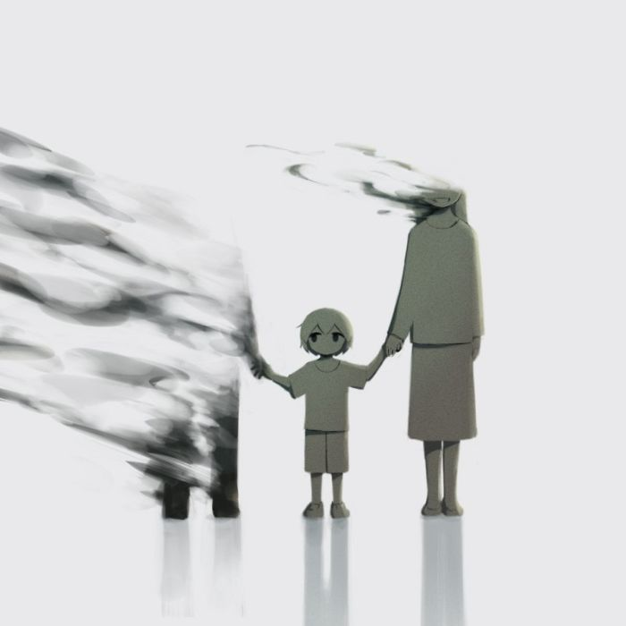
Lo sviluppo del cervello è sotto controllo genetico ma è comunque plasmato anche dall’ambiente che lo circonda e dall’esperienza (Troisi, 2017)
Le implicazioni per il cervello umano e ambienti malsani/carenti possono esercitare sullo sviluppo del/lla bambino/a effetti a lungo termine
I legami d’attaccamento e la qualità delle cure ricevute determinano forti variazioni nei circuiti cerebrali che potrebbero essere responsabili del perché amiamo come amiamo, cioè come viviamo l’innamoramento, l’amore, la fedeltà/monogamia (Bowlby, 1982; Ainsworth, 1970; Lee, 1973; Hendrick,1986; Attili, 2017)

Slide 9
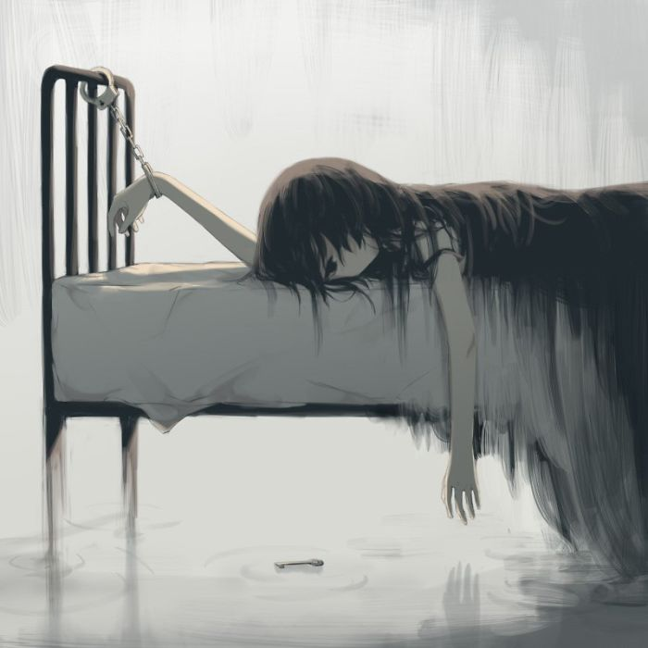
SCALE
Inventory of Parent and Peer Attachment (IPPA; Armsden e Greenberg, 1987), versione ridotta (Nada-Raja, McGee, & Stanton, 1992), per misurare la qualità del rapporto con il padre (12 item) e la madre (12 item). Tre fattori: fiducia, comunicazione, comprensione. Likert a 6 punti. Es. «Sono arrabbiato/a con mio/ M/P»
The Children's Depression Inventory (CDI) (Kovacs, 1985). Scala monofattoriale (27 item- Likert a 3 punti. Es.: “Sono sempre triste”, “Mi sento sempre solo/a”
The Screen for Child Anxiety Related Emotional Disorders (SCARED) (Birmaher, Khetarpal, Brent, Cully, Balach, Kaufman et al., 1997). Si tratta di una scala che si basa sulla classificazione dei disturbi di ansia riportata nel DSM-IV (American Psychiatric Association, 2000). 38 item - Likert a 3 punti. Es.: “Ho paura di non piacere agli altri”, “Sono una persona che si preoccupa molto”. Panico, fobia sociale, ansia da separazione, ansia totale, ansia generalizzata, fobia scolastica
Cronbach Alpha >.60

Slide 10
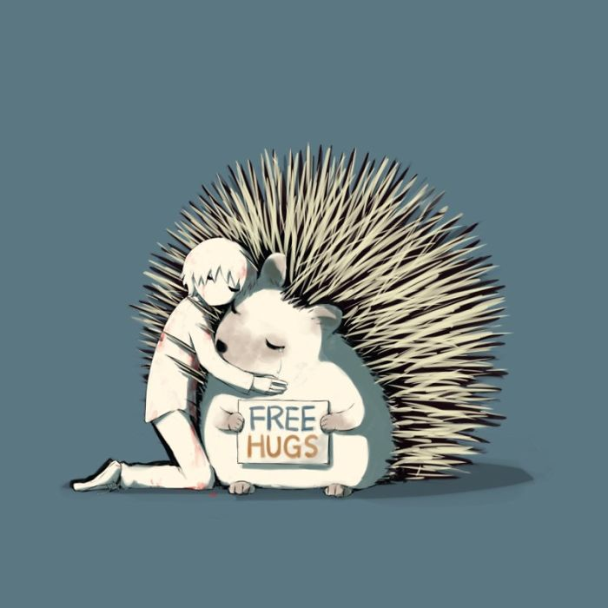
LOVE STYLE SCALE
Hendrick, C. & Hendrick, S. (1986). A theory and method of love. Journal of Personality and Social Psychology, 50, 392-402.
Attitudes toward one’s current/recent/hypothetical partner with attitudes about love in general.
The scale is broken into 6 subscales (7 items each) that each represent a different love style (Lee, J.A. 1973, The colors of love) LIKERT 1-5
EROS (passionate love)
AGAPE (altruistic love)
STORGE (friendship love)
LUDUS (game-playing love)
PRAGMA (practical love)
MANIA (possessive, dependent love)
Cronbach Alpha >.60

Slide 11
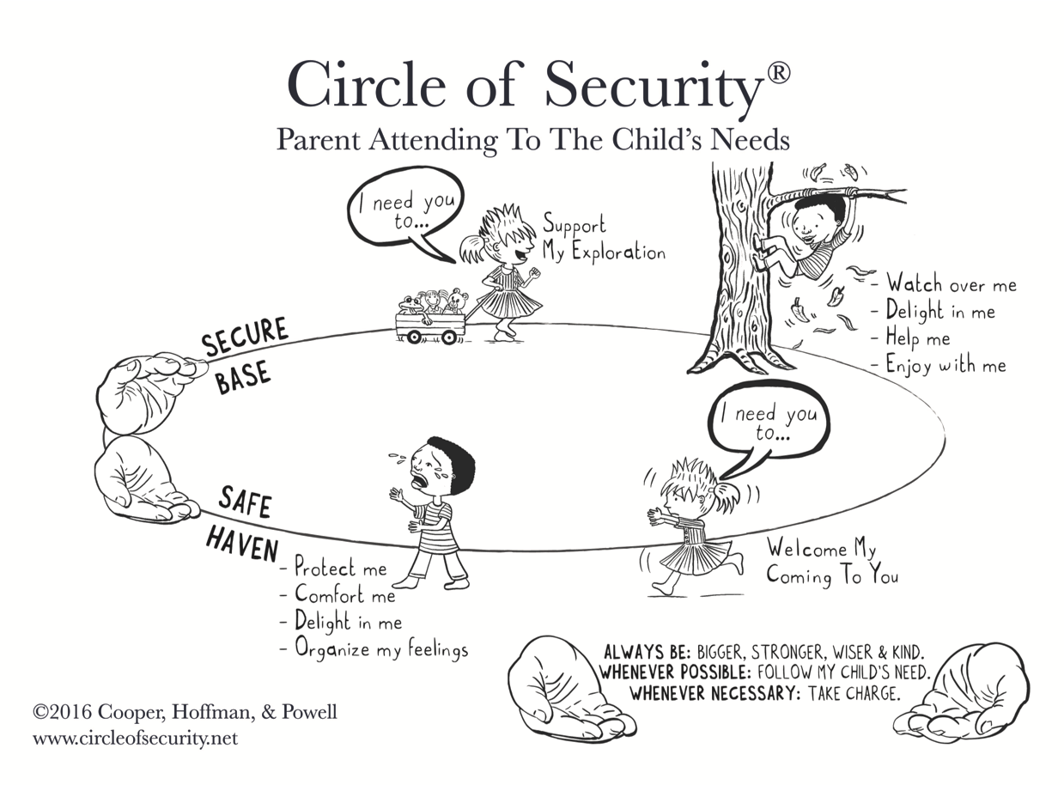
Attaccamento sicuro
Caretaker affettuoso, sensibile, contatto gradevole e risposta alle esigenze di conforto contribuiscono alla rappresentazione mentale di noi stessi come persona degna di essere amata e amabile. I positivi accadimenti affettivi precoci vengono impressi nella memoria procedurale del bambino e, se non modificati, hanno effetti a lungo termine.
Legami sentimentali stabili, monogamici, improntati all’impegno, alla fiducia nel partner e disponibilità a prendervi cura dell’altro. Capacità autoregolatoria delle emozioni, capacità empatica, minore ansia nel pensare di essere abbandonati (nel distacco il dolore non perdura oltre l’anno, c’è capacità di aprirsi a nuove situazioni) e nell’affrontare le difficoltà. (EROS, AGAPE)

Slide 12
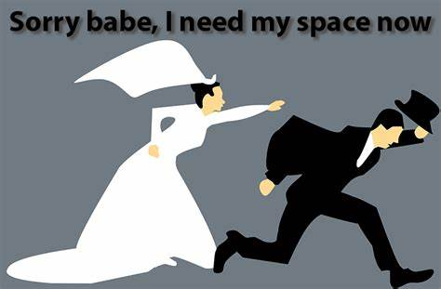
Attaccamento evitante
Cure carenti, spinta all’estrema autonomia e poco contatto fisico portano l’individuo a pensarsi come persona che deve cavarsela da sola, non degna di essere amato.
Indifferenza al rinforzo sociale, piacere ridotto nello stare insieme ad altri, poco bisogno di appartenenza e desiderio di solitudine, in risposta al sorriso alla RMF mostrano bassa attivazione delle aree cerebrali deputate alla gratificazione
Incapacità a prendersi cura del partner, forte controllo emozionale (si può contare solo su se stessi) incapacità di intimità fisica ed emotiva. Difficoltà a mantenere legami stabili o nell’innamoramento, continua attrazione della novità/promiscuità e di sensazioni forti con nuovi partner per attivare processi neuronali di eccitazione (dreem sekers).
Alla base c’è la volontà inconscia di non coinvolgersi per paura di essere rifiutati e soffrire. Viene mostrato minore dolore per una rottura ma spesso il controllo emotivo cela comunque ansietà.
Gli individui evitanti sono genitori meno capaci di attivarsi empaticamente di fronte a distress da parte dei figli (emerge il ricordo doloroso dell’infanzia e si attuano strategie di coping difensivo e di disinvestimento emotivo)
LUDUS , PRAGMA, STORGE

Slide 13
Attaccamento ambivalente invischiato
Cure imprevedibili portano a strutturare una personalità con bassa autostima, al sentirsi fragili/vulnerabili, poco amabili, ma a farsi carico della relazione affettiva.
Una dipendenza dall’amore che porta ansia, gelosia, ipercoinvolgimento ossessivo, dolorosa dipendenza dal partner e sua idealizzazione. Le aree cerebrali che si attivano sono maggiormente quelle delle emozioni ma con minore capacità di saperle regolare (es. iper attivazione dell’amigdala come stato continuo di allarme che si manifesta con gelosia patologica)
MANIA, LUDUS

Slide 14
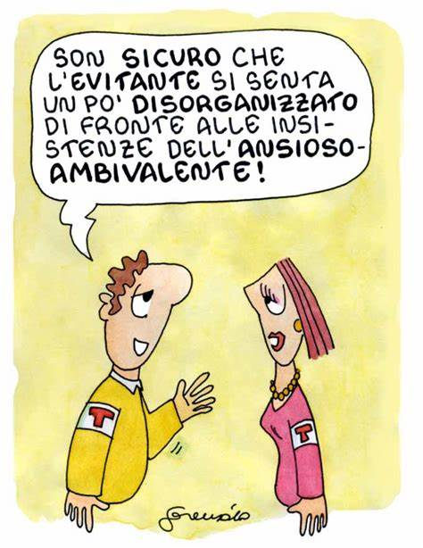
Attaccamento disorganizzato
Cure imprevedibili, maltrattamento e trascuratezza emotiva provocano nel bambino paura irrisolvibile nei confronti di un caregiver violento. La rappresentazione di se stessi è quella di individui indegni di essere amati e anzi violati da chi li dovrebbe proteggere.
Chi ha subito un trauma nel momento in cui gli si chiede di ricordarlo non incrementa le connessioni cerebrali quindi il dolore ostacolando le funzioni corticali superiori non permette la rielaborazione e impedisce alla coscienza di dare nuovi significati all’esperienza.
Tendenza ad attaccare il partner o ad essere troppo compiacenti per non essere ulteriormente perseguitati. La struttura evitante – timorosa porta alla continua ricerca dell’amore ma anche alla fuga o distruzione dello stesso legame per timore di essere feriti o rifiutati. Il dolore sociale è conseguenza del rifiuto ed è identico a quello che si prova quando si ha un dolore fisico ad esempio causato da una ferita. I due tipi di dolori si basano su processi neurocognitivi analoghi MANIA

Slide 15
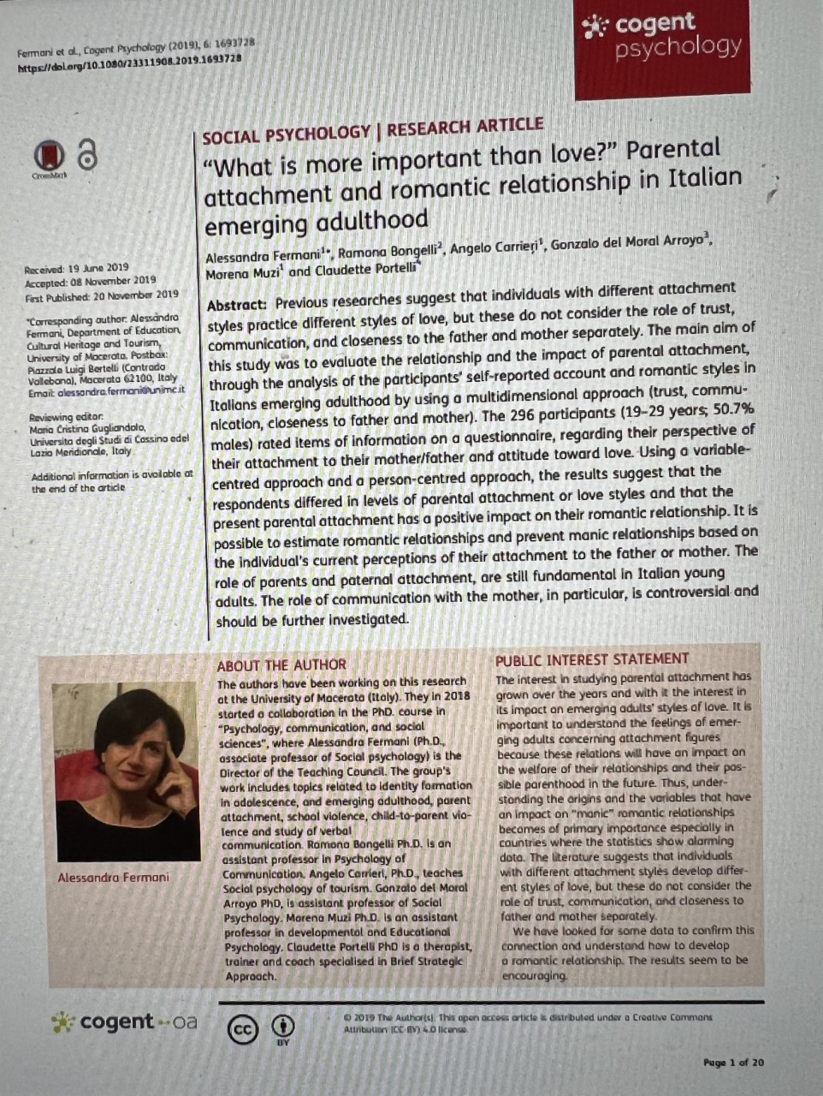
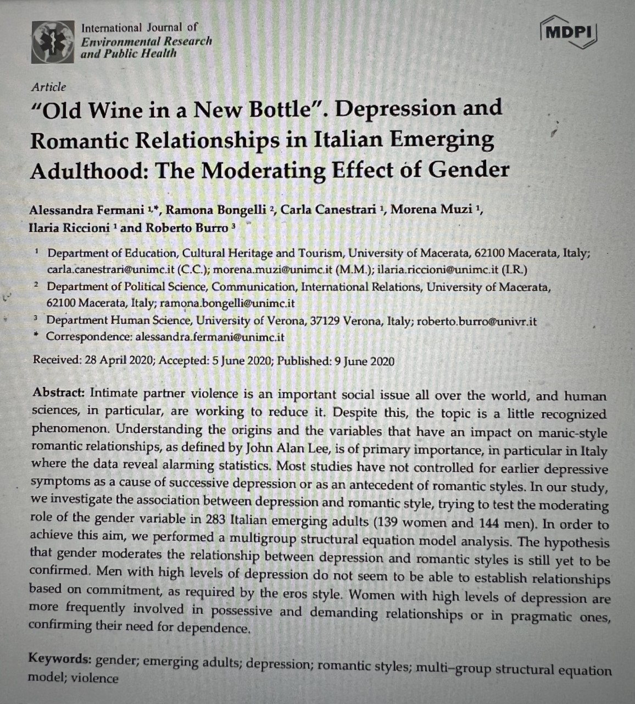

Slide 16
Campione
Età media 24.4 (2.5 SD) da 19 a 32 (rec 19-24 e 25-32)
168 studenti 104 occupati e 24 inoccupati/disoccupati
14 con figli
13 scuola media
146 diploma superiore
133 laurea
Durata relazione non analizzata

Slide 17
 | genere | Mean | Std. Deviation
mother attachment | Males | 4,51 | ,839
 | Females | 4,90 | ,781
 | Total | 4,70 | ,833
father attachment | Males | 4,23 | ,921
 | Females | 4,41 | ,950
 | Total | 4,32 | ,938
trust adolescent father | Males | 4,48 | 1,252
 | Females | 4,85 | 1,159
 | Total | 4,66 | 1,219
communication adolescent father | Males | 3,68 | 1,405
 | Females | 3,80 | 1,348
 | Total | 3,74 | 1,376
closeness adolescent father | Males | 4,58 | 1,129
 | Females | 4,86 | 1,188
 | Total | 4,71 | 1,165
trust adolescent moeder | Males | 4,75 | 1,166
 | Females | 4,99 | 1,088
 | Total | 4,87 | 1,132
communication adolescent moeder | Males | 4,33 | 1,154
 | Females | 4,92 | 1,089
 | Total | 4,62 | 1,158
clonesess adolescent moeder | Males | 4,64 | 1,075
 | Females | 4,97 | ,810
 | Total | 4,80 | ,966
MANOVE
In generale è migliore il rapporto con la madre
F più alto attaccamento alla madre, migliore comunicazione e sentimento di maggiore vicinanza
F più fiducia nel padre
(p <. 001)

Slide 18
 | genere | Mean | Std. Deviation
EROS | Males | 3,84 | ,699
 | Females | 4,05 | ,636
 | Total | 3,94 | ,675
LUDUS | Males | 2,59 | ,705
 | Females | 2,17 | ,592
 | Total | 2,38 | ,684
STORGE | Males | 2,81 | ,784
 | Females | 2,88 | ,756
 | Total | 2,84 | ,770
PRAGMA | Males | 2,65 | ,763
 | Females | 2,54 | ,831
 | Total | 2,59 | ,798
MANIA | Males | 2,83 | ,685
 | Females | 2,88 | ,709
 | Total | 2,86 | ,696
AGAPE | Males | 3,50 | ,721
 | Females | 3,32 | ,685
 | Total | 3,41 | ,708
F punteggi medi più alti di EROS (p <. 001)
M punteggi medi più alti di LUDUS (p <. 001) e AGAPE (p<.05)
presente in letteratura (Attili, 2017) come tipico di un attaccamento sicuro

Slide 19
 | genere | Mean | Std. Deviation
Paniek | Males | 1,33 | ,370
 | Females | 1,46 | ,402
 | Total | 1,39 | ,391
Social phobia | Males | 1,66 | ,494
 | Females | 1,76 | ,507
 | Total | 1,71 | ,503
Separation anxiety | Males | 1,60 | ,496
 | Females | 1,79 | ,536
 | Total | 1,69 | ,524
Generalized anxiety | Males | 1,93 | ,479
 | Females | 2,11 | ,476
 | Total | 2,02 | ,485
Total anxiety | Males | 1,56 | ,320
 | Females | 1,68 | ,350
 | Total | 1,62 | ,340
Depression | Males | 1,37 | ,301
 | Females | 1,34 | ,269
 | Total | 1,35 | ,286
F maggiori sintomi ansiosi rispetto ai M
P<.01

Slide 20
F con più fiducia nel padre rischiano meno di avere un amore di tipo amicale o pragmatico, se si sentono comprese dal padre sviluppano meno un amore maniacale.
La F con più comunicazione con la madre rischiano di avere in futuro un amore maniacale mentre il sentirsi comprese le protegge da un amore di tipo ludico o maniacale
Standardized Betas and Proportion Explained Variance for the Regression Analyses of LAS on IPPA as predictors in males and females
*** p<.001. ** p<.01. * p<.05 Significant differences are noted in bold.
 | Eros |  | Ludus |  | Storge |  | Pragma |  | Mania |  | Agape
 | M | F | M | F | M | F | M | F | M | F | M | F
Trust father | .08 | .18 | -.17 | .10 | .05 | -.29* | -.01 | -.30** | -.03 | .11 | .16 | .11
Communication f. | -.01 | .13 | -.08 | .13 | -.02 | .15 | .17 | .35*** | .02 | .13 | .06 | .03
Closeness f. | .29* | -.06 | -.05 | -.16 | .04 | -.16 | .02 | -.23* | -.04 | -.33** | -.01 | -.10
Trust mother | .01 | -.16 | -.04 | .04 | .01 | -.34** | -.01 | -.16 | -.05 | -.11 | -.08 | -.07
Communication m. | .07 | .07 | .18 | -.06 | .04 | -.21 | -.09 | .09 | .30** | -.09 | -.07 | .07
Closeness m. | -.01 | -.08 | -.28** | -.10 | -.14 | .06 | -.22 | .03 | -.23* | -.08 | .15 | .00
R² | .14** | .07 | .18*** | .04 | .01 | .11** | .06 | .21*** | .09* | .13** | .05 | .01

Slide 21
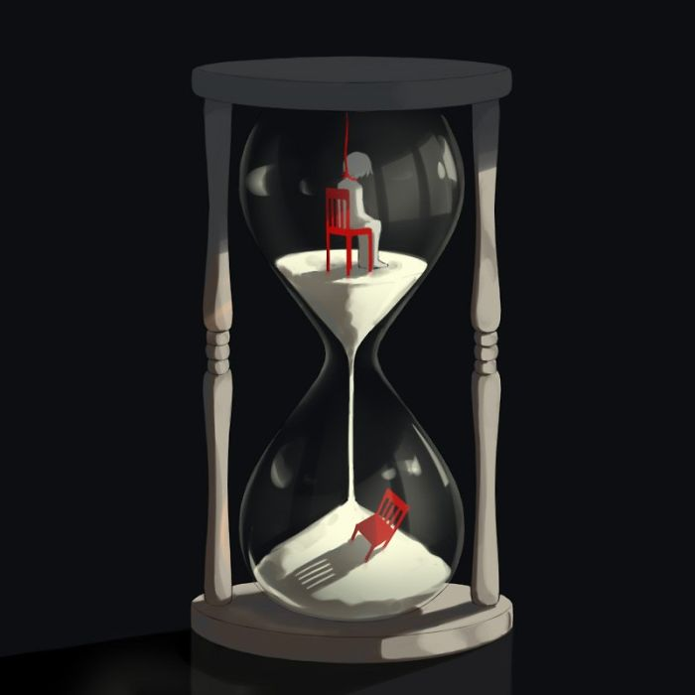
Nessuna categorizzazione potrà mai essere esaustiva e discreta
GRAZIE!!!!
Illustrazioni AVOCADO6

